Slide 1
GSP Digital Allocation: Compare Requirement
PTT Digital
25 Feb 2022

Slide 2
Optimization and Merge allo
* อ้างอิงจาก ไฟล์ Merge Allocation 2022.xlsx

Slide 3
Agenda
01
Optimization
02
รายละเอียดของไฟล์
Merge allo sheet c3/LPG
03
Inventory C3/LPG
04
Inventory NGL
05
Ability โรงกลั่น

Slide 4
01 Optimization

Slide 5
1.1. Optimization - Functional Detail
No | Topic | Detail
1 | View Data | รูปแบบแสดงข้อมูลเป็นรายปี โดยข้อมูลแสดงตั้งแต่ Rolling เดือน ปัจจุบัน + 12 เดือน ทั้งหมด 13 เดือน โดยค้นหา เดือนและปีที่ต้องการดูข้อมูล
2 | Edit Data | สามารถแก้ไขข้อมูลรายเดือนได้ มี Option ดังนี้ - Edit Popup
3 | Paste Data | User สามารถ copy ข้อมูลจาก excel เพื่อวางในระบบได้ โดย - Paste New Revision : จะ Gen new revision(รายเดือน) ให้ใหม่ทุกกรณี หมายเหตุ - การ Paste ข้อมูลแต่ละครั้งระบบ จะ Gen new revision(รายเดือน) ให้ใหม่ทุกกรณี
4 | Save Data can control version and running revision data - บันทึก - บันทึกเป็น | สามารถบันทึกข้อมูลเป็น version ได้ โดย - บันทึก : บันทึกข้อมูลจะเป็นบันทึกข้อมูลทับ version เดิม - บันทึกเป็น : บันทึกข้อมูลโดย Running revision +1 จาก version ล่าสุด หมายเหตุ - start version 0 ตาม ปี และเดือน ที่บันทึกข้อมูล ยกตัวอย่าง version text “Optimization ปี 2022 เดือน 01 Rev 0"
5 | Optimization (Interface Model Engine) | กด Optimization เพื่อส่งข้อมูลไป Optimization ที่ Model มีสองรูปแบบคือ 1. Optimization without demand(AI) : คือการ Optimize ข้อมูลโดยไม่นำ Demand ที่เคยติ๊ก Manual ไว้ส่งให้ Model ซึ่ง Model คำนวณ Demand ให้ใหม่ทุกเดือน (ระบบจะแจ้งเตือนกรณีที่เดือน ยังไม่มีการทำงาน Version AI ) 2. Optimization with demand : คือการ Optimize ข้อมูลโดยนำ Demand ที่เคยติ๊ก Manual ส่งให้ Model ซึ่ง Model คำนวณ Demand ให้ใหม่เฉพาะเดือนที่ไม่ได้ติ๊ก Manual
6 | Calculate Inventory | ระบบคำนวณ Inventory ให้ตามเงื่อนไข

Slide 6
1.1. Optimization - Functional Detail
No | Topic | Detail
7 | Calculate Inventory | ระบบคำนวณ Inventory ให้ตามเงื่อนไข

Slide 7
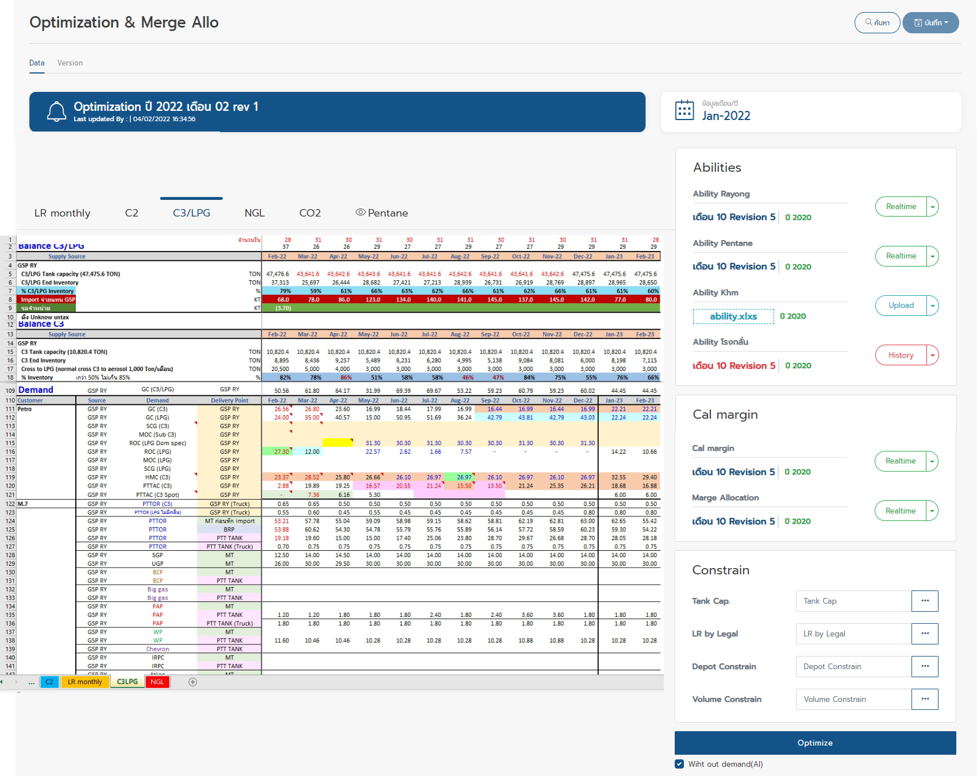
1.2 Optimization - interaction and design
ตัวอย่างหน้าจอ

Slide 8
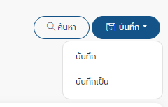
1.2 Optimization - interaction and design (Tab Data)
6
5
1. ข้อมูลประกอบไปด้วย Tab ดังนี้
1.1 Tab LR Monthly
1.2 Tab C2
1.3 Tab C3/LPG
1.4 Tab NGL
1.5 Tab CO2
1.6 Tab Pentane (ไม่สามารถ Adjust Demand ได้ เป็นเพียงการแสดง Demand Pentane เท่านั้น)
2. แสดงข้อมูลต่างๆ ที่เกี่ยวข้องกับการ Optimize ประกอบไปด้วยข้อมูลดังนี้ Ability , Cal margin, Constrain
2.1 โดยระบบ Default Revision ล่าสุด User สามารถเลือกเปลี่ยน Revision ได้
2.2 เมื่อกดที่ Link รายละเอียดสามารถเปิด ระบบเปิด New Tab เพื่อแสดงข้อมูล โดยแสดงตาม Version ล่าสุดของข้อมูลนั้นๆ
3. การส่งข้อมูลไป Model
3.1 ปุ่ม Optimize เมื่อกดปุ่มระบบจะทำการส่งข้อมูลไป Model Engine และ Model Engine จะส่ง Result ที่ได้กลับมาแสดงที่กล่องข้อมูลในรูปแบบ อ้างอิงตาม merge allo กล่องข้อมูลที่ 4
3.2 Option Check box “AI (Maximize margin) {เปลี่ยน wording ตรง checkbox}”
- กรณีติ๊ก Option คือ Optimize ข้อมูลโดยไม่นำ Demand ที่ติ๊ก Manual ไว้ส่งให้ Model ซึ่ง Model คำนวณ Demand ให้ใหม่ทุกเดือนตามเงื่อนกำไรสูงสุด
- กรณีไม่ติ๊ก Option คือการ Optimize ข้อมูลโดยนำ Demand ที่ติ๊ก Manual ส่งให้ Model ซึ่ง Model คำนวณ Demand ให้ใหม่เฉพาะเดือนที่ไม่ได้ติ๊ก Manual
1
2
4
3

Slide 9
1.2 Optimization - interaction and design (Tab Data) (ต่อ)
6
5
4. กล่องแสดงโดยระบบนำผลลัพธ์ที่ได้จาก Optimize Engine แสดงบนหน้าจอ
หมายเหตุ รายละเอียดอื่นๆ อ้างอิงตาม หัวข้อ Agenda ที่ 03 รายละเอียดของไฟล์ Merge allo sheet c3/LPG
5 เมื่อกด Optimization และได้ Result กลับมา User สามารถกดปุ่ม บันทึก หรือ บันทึกเป็น เพื่อ control revision ของข้อมูล หากเป็นการ Run ครั้งแรกของเดือน จะ Start ที่ Rev 0
5.1 บันทึก : บันทึกข้อมูลทับ Revision เดิม
5.2 บันทึกเป็น : บันทึกข้อมูลเป็น Revision ใหม่ (+1) จาก Revision ก่อนหน้า
หมายเหตุ
- กรณีติ๊ก With out Demand (AI) จะต้องกด Optimize ข้อมูลเสมอ ระบบจึงจะให้กดบันทึกได้
- กรณีไม่ติ๊ก With out Demand (AI) หาก User ไม่ได้กด Optimize แต่มีการแก้ไข Demand ที่หน้า Web สามารถกดบันทึก หรือ บันทึกเป็นได้ปกติ
6. ค้นหา สามารถค้นหาข้อมูลในรูปแบบรายเดือน
1
2
4
3

Slide 10
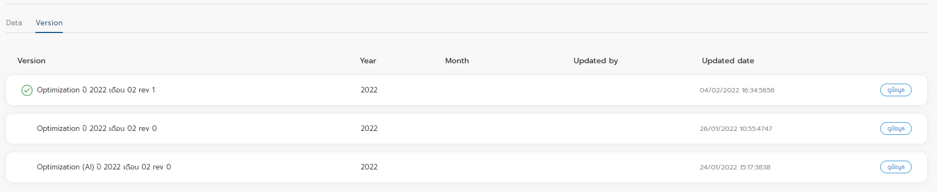
1.2 Optimization - interaction and design (Tab Version)
1
2
1. การแสดง Version กรณีไม่ติ๊ก Without demand (AI) กด Optimization เมื่อได้ Result กดบันทึก หรือ บันทึกเป็น
แสดง Version “Optimization ปี 2022 เดือน 02 rev 0” ( Running Revision ตามปกติ)
2. การแสดง Version กรณีติ๊ก Without demand (AI) กด Optimization เมื่อได้ Result กดบันทึก หรือ บันทึกเป็น
แสดง Version “Optimization (AI) ปี 2022 เดือน 02 rev 0” ( Running Revision ตามปกติ)
3. เพิ่มคอลัมน์เพื่อให้สามารถดูข้อมูล Version ได้ทั้งปี

Slide 11
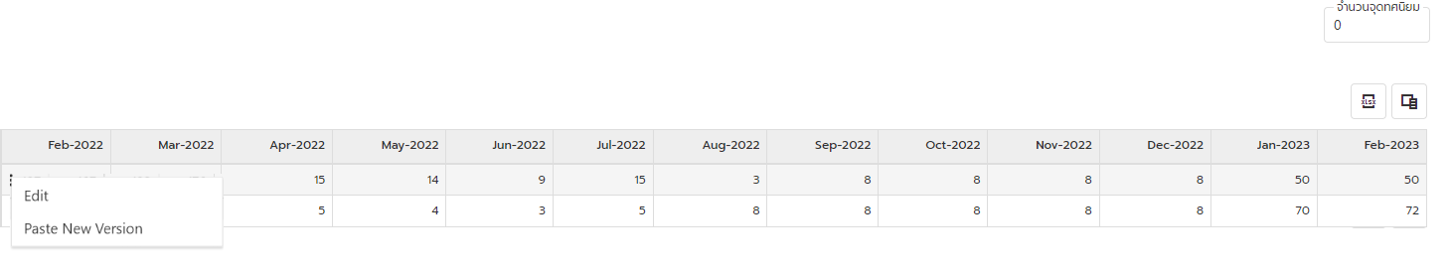
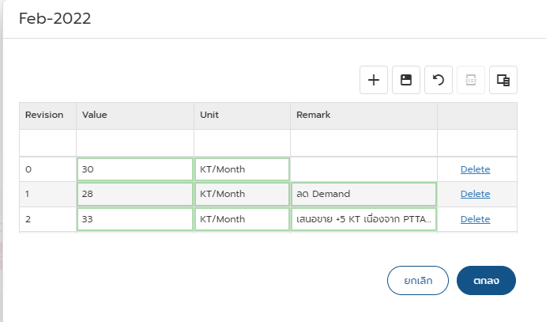
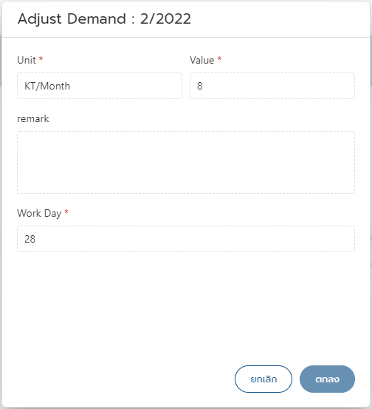
1.2 Optimization - interaction and design (Edit ข้อมูล Demand)
3
4.1
4.2
1
4.3
4.4
2
กล่องแสดงตัวอย่าง control revision ข้อมูล Demand รายเดือน
1. กด Edit เพือแก้ไข้ Demand รายเดือน
2. ระบบแสดงกล่องโดยแสดงข้อมูลทุก Revision ของ Demand
3. กด Add เพือเพิ่มข้อมูล Revรsion ใหม่
4
กล่องแสดงตัวอย่างหลังกดปุ่ม Add (3)

Slide 12
1.2 Optimization - interaction and design (Edit ข้อมูล Demand) (ต่อ)
3
4.1
4.2
1
4.3
4.4
2
กล่องแสดงตัวอย่าง control revision ข้อมูล Demand รายเดือน
4. ระบบแสดงกล่องเพื่อทำการคีย์ข้อมูล ประกอบด้วยคอลัมน์ดังนี้
4.1 Unit ประกอบด้วย
- KT/Month (ไม่คำนวณ Turnaround ทุกกรณี แต่อยากให้ระบบแจ้งเตือนว่ามีการ Turn around )
- Ton/Day ระบบคำนวณ Value*Work Day/1000
- Ton/Hr ระบบคำนวณ Value*24*Work Day/1000
4.2 Value ระบุ Demand
4.3 Remark ระบุ หมายเหตุ
4.4 Work Day ระบบ Default จำนวนวันตามเดือน (ไม่สามารถแก้ไขได้) หากมีการ Turn Around ระบบจะ Link และคำนวณข้อมูลให้ตามการกำหนดของ Turn Around ยกเว้นระบ KT/Month (อยากให้มีอะไรบอกกรณีข้อมูลมี Turnaround)
หมายเหตุ การแก้ไขข้อมูลในลักษณะ Control Revision รายเดือนมีเฉพาะหน้า Optimization & Merge Allo เท่านั้น
4
กล่องแสดงตัวอย่างหลังกดปุ่ม Add (3)

Slide 13
1.3 ตัวอย่างเคสคุณเตย
Rev 0 คุณเตยกด optimize ปกติ ไม่สนใจ demand เลย
2. rev 1 คุณเตย manual ปรับ demand เอง 6 เดือนล่วงหน้า, 6 เดือนครึ่งหลัง ก็กด optimize ใหม่ (ตัวเลข ครึ่งหลังจะไม่เหมือนกับ rev 0)
3 rev 2 คุณเตย manual ทั้งปี โดยไม่กด opt ใหม่
หมายเหตุ
- ผู้ใช้งานสามารถ control version เองได้ โดยกด บันทึก หรือ บันทึกเป็น และเลือกว่าจะกด optimize หรือไม่
- comment จากคุณเตยอยากที่จะให้สามารถติ๊ก Manual ได้แบบ Multi Row Multi Column

Slide 14
3. Flow Optimization and gen revision

Slide 15
3.1 Flow Optimization and gen revision
System Flow (ดูรายละเอียดเฉพาะ Flow Optimization and Merge allo)

Slide 16
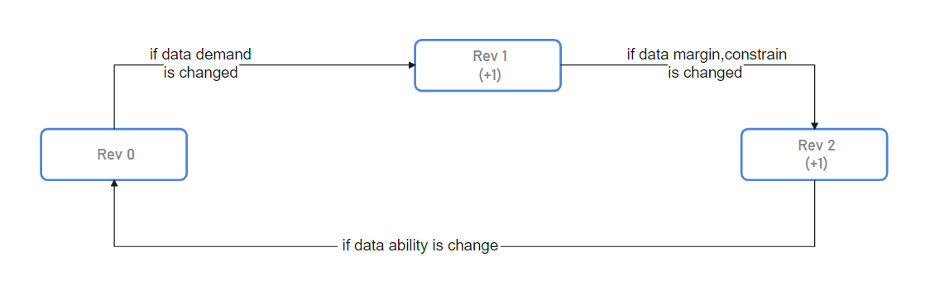
1.4 Flow Optimization and gen revision
ตัวอย่าง Flow การ Gen Revision
Cancel เนื่องจาก User สามารถ control revision เองได้

Slide 17
02 รายละเอียดของไฟล์ Merge allo
Update ข้อมูลเพิ่มเติมวันที่ 15/03/2022

Slide 18
1. Merge allo : C3/LPG

Slide 19
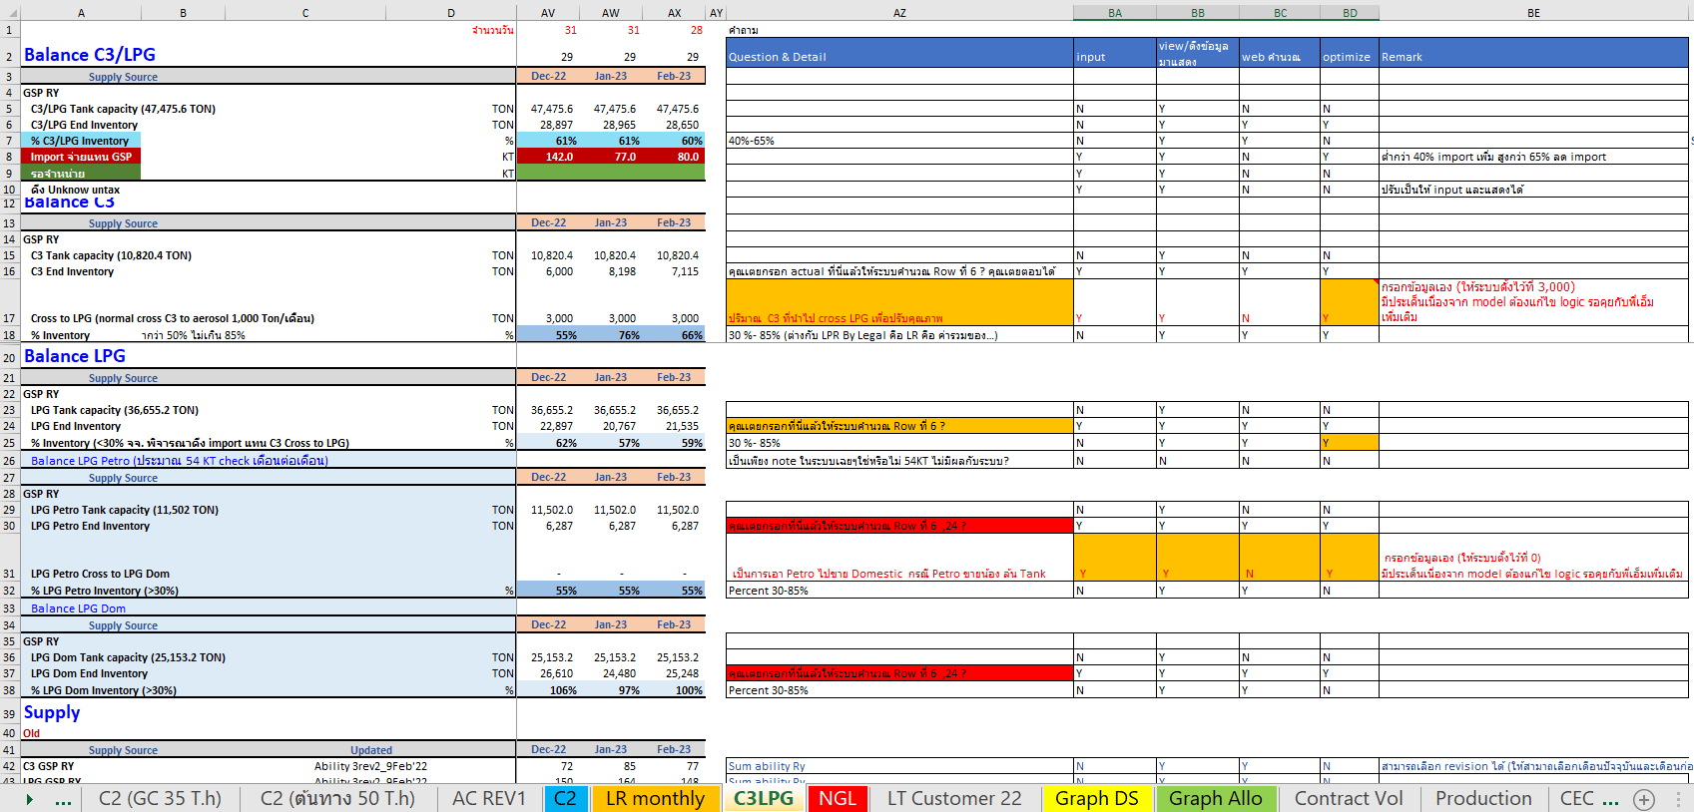
1.1 C3/LPG : รายละเอียดกลุ่มข้อมูล Tank cap ,Inventory
1.1

Slide 20
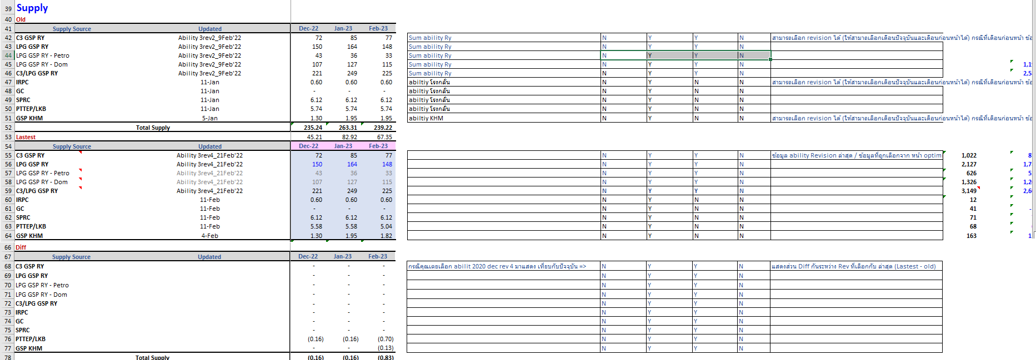
1.2 C3/LPG : รายละเอียดกลุ่มข้อมูล Abiltiy
1.2

Slide 21
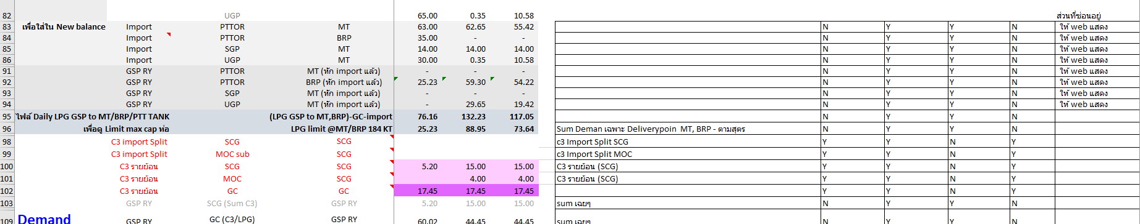
1.3 C3/LPG : รายละเอียดกลุ่มข้อมูล New balance,Import Slit, C3 รายย้อน
1.3

Slide 22
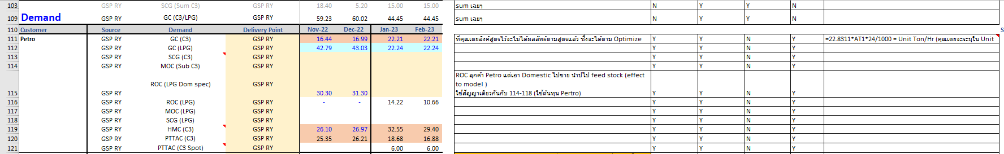
1.4 C3/LPG : รายละเอียดกลุ่มข้อมูล Demand Petro
1.4

Slide 23
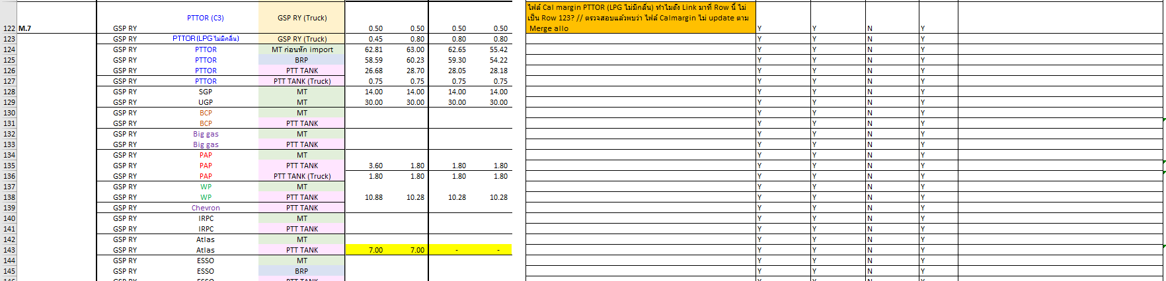
1.5 C3/LPG : รายละเอียดกลุ่มข้อมูล Demand M.7
1.5

Slide 24
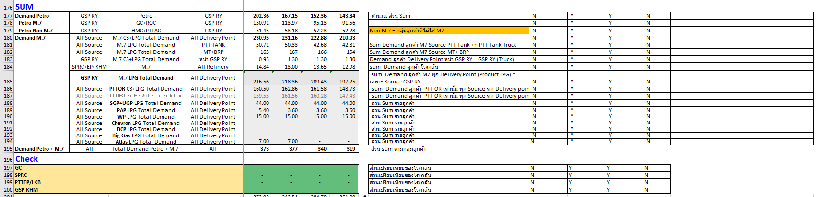
1.6 C3/LPG : รายละเอียดกลุ่มข้อมูล Sum,Check ข้อมูล
1.6

Slide 25
2. Merge allo : C2

Slide 26
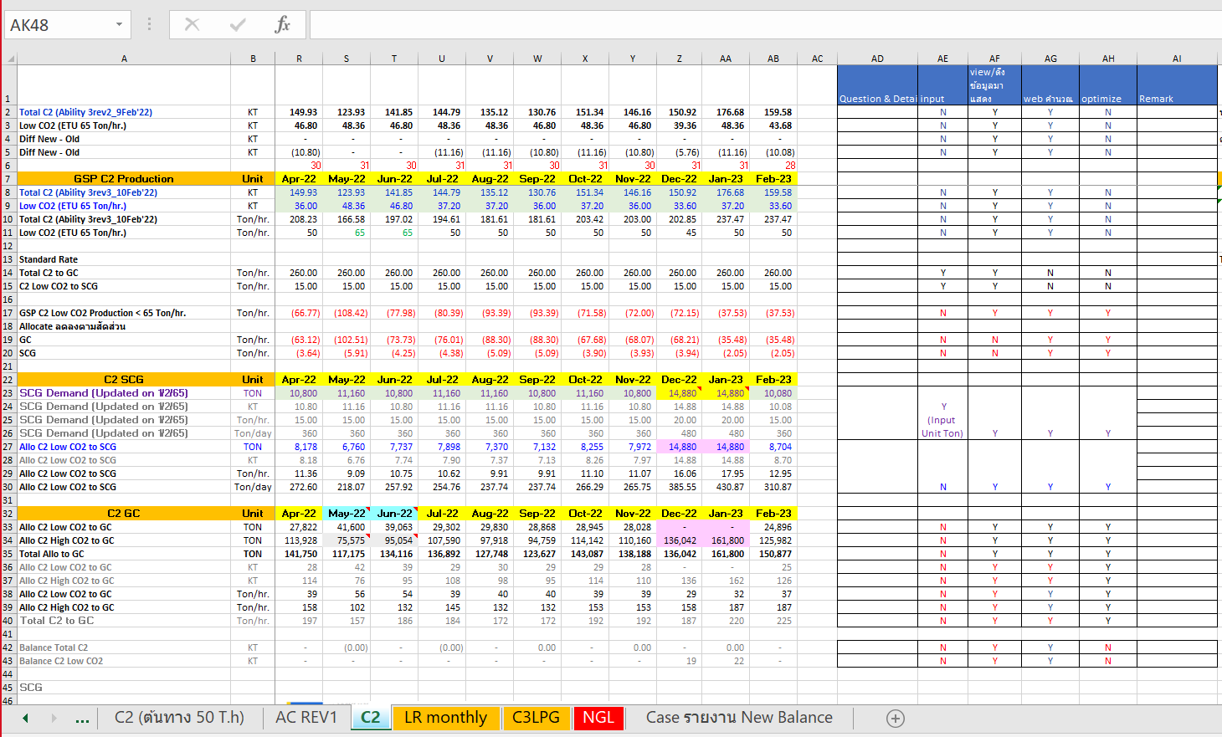
2.1 C2: รายละเอียดข้อมูล Sheet C2
2.1

Slide 27
3. Merge allo : NGL

Slide 28
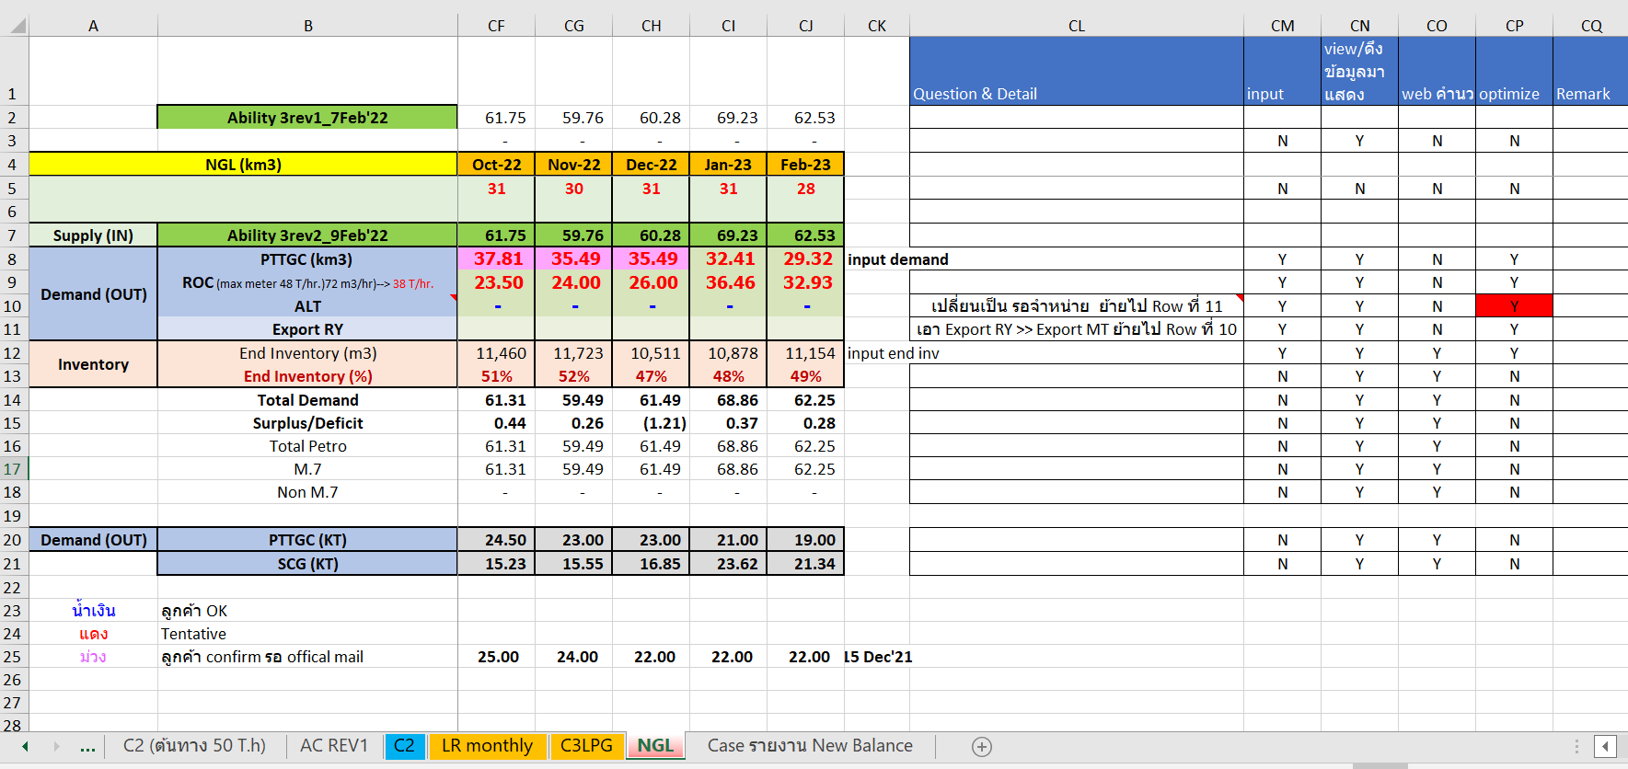
3.1 รายละเอียดข้อมูล Sheet NGL
3.1

Slide 29
4. Merge allo : LR Monthly

Slide 30
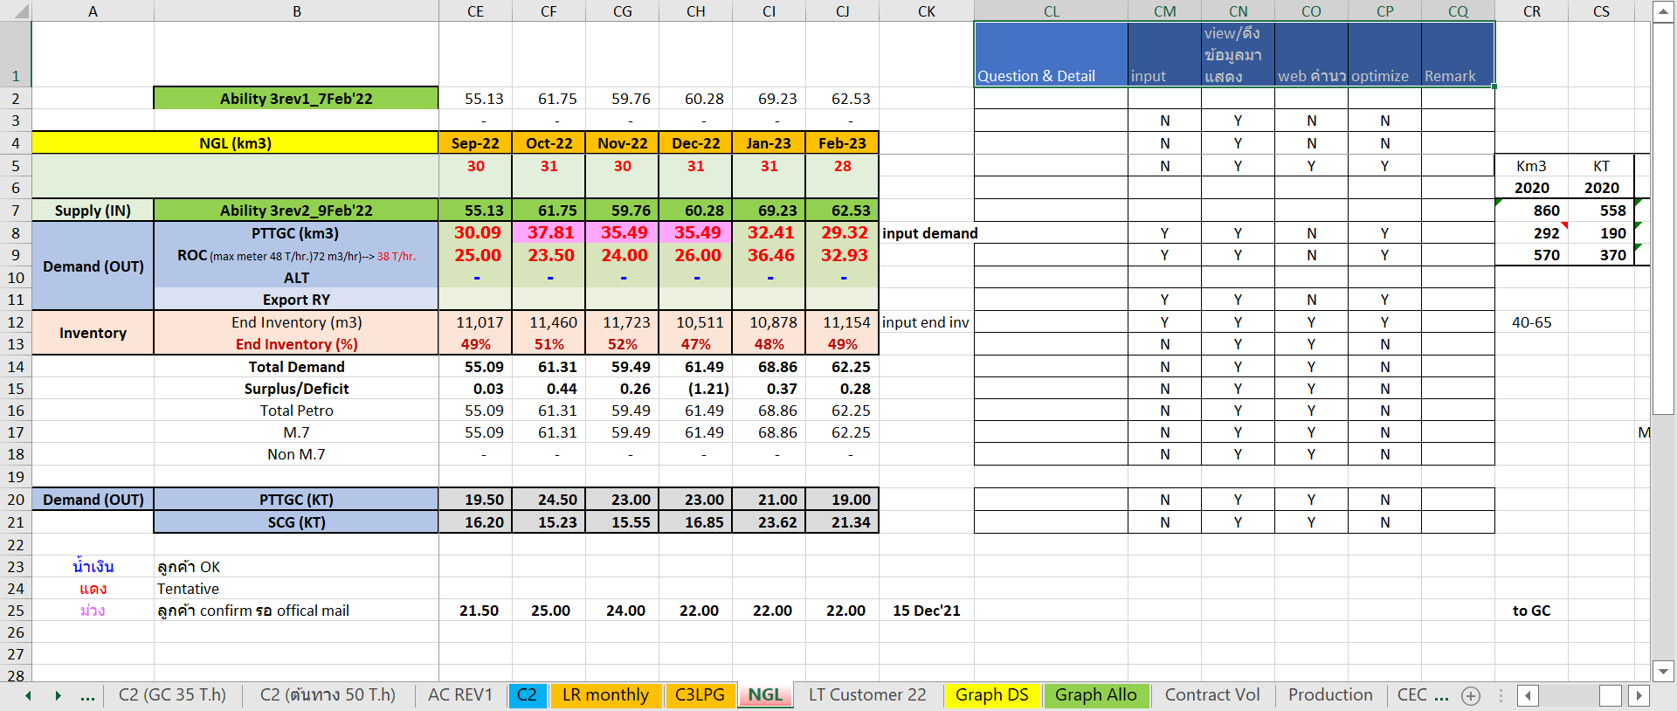
4.1 รายละเอียดข้อมูล Sheet NGL
6.1

Slide 31
Question
# | Date | Questions | Outcome | Remark
1 |  | Ideal Case Version 0 คุณเตยนับจากการ optimize ครั้งแรกของเดือนใช่หรือไม่? | นับ ideal case version 0 ,กรณี ability เปลี่ยน user สามารถเลือก control version เองได้
 | 07/03/2022 | วิธีการนับ Rev ถัดๆไป 1...2...3...4 นับจากการ Adjust demand โดยรวมทุกๆ product นับตามรายครั้งของการ Optimize ใช่หรือไม่ | คุณเตยตอบ ไม่ใช่ ,Userสามารถ control version เองได้
2 | 07/03/2022 | ถ้ากรณี กลุ่มข้อมูล cost, price, ability, standard rate , constrain เปลี่ยน คุณเตยอยากให้ระบบนับ version อย่างไร | คุณเตยตอบ ไม่ใช่ ,Userสามารถ control version เองได้
3 | 07/03/2022 | ปัจจุบันเดือน พฤศจิการยน 2021 คุณเตยจะมีการ fix demand ล่วงหน้ากี่เดือน | คุณเตยตอบ ว่า ปกติ จะฟิก พฤศิจกา ธันวา แล้วแต่ลูกค้าบางราย (M+1, M+6)
 | 07/03/2022 | ปัจจุบันเดือน พฤศจิการยน 2021 กรณีคุณเตยยังไม่ได้ทำการ Optimize ข้อมูลครั้งแรกของเดือนเลย เมื่อคุณเตยเข้าไปที่ Merge allo คุณเตยจะต้องเห็นข้อมูลใด | คุณเตยตอบ ยังต้องเห็นข้อมูลที่เคย Fix Demand ไว้อยู่
 | 07/03/2022 | ในการ Optimize ข้อมูลครั้งแรกของเดือน พฤศจิการยน จะต้องมีข้อมูล Demand ของเดือนก่อนหน้าที่เคย Fix ล่วงหน้าไว้ ส่งเข้า model ด้วยหรือไม่ หรือสามารถ เคลียร์เงื่อนไขได้เลย | ขึ้นอยู่กับ Option ว่าติ๊ก Without Demand (AI) หรือไม่ - ถ้าติ๊ก จะไม่ส่งข้อมูล Demand ไปยัง Model Engine] - ถ้าไม่ติ๊ก จะส่งข้อมูล Demand ไปยัง Model Engine

Slide 32
Not Doing
- ไม่รองรับการ Import Excel - กรณี Export Excel จะเป็นการ Export ข้อมูลเท่านั้นไม่สามารถ Export สูตรได้

Slide 33
Inventory ระบบรองรับการคำนวณ Inventory เฉพาะ Product ดังนี้
C3/LPG
NGL (คำนวณเฉพาะ จาก GSPRY เท่านั้น)
ไม่รวม จาก Ability NGL KHM

Slide 34
03 Inventory Product C3/LPG
เก็บ Requirement วันที่ 24 Feb 2022

Slide 35
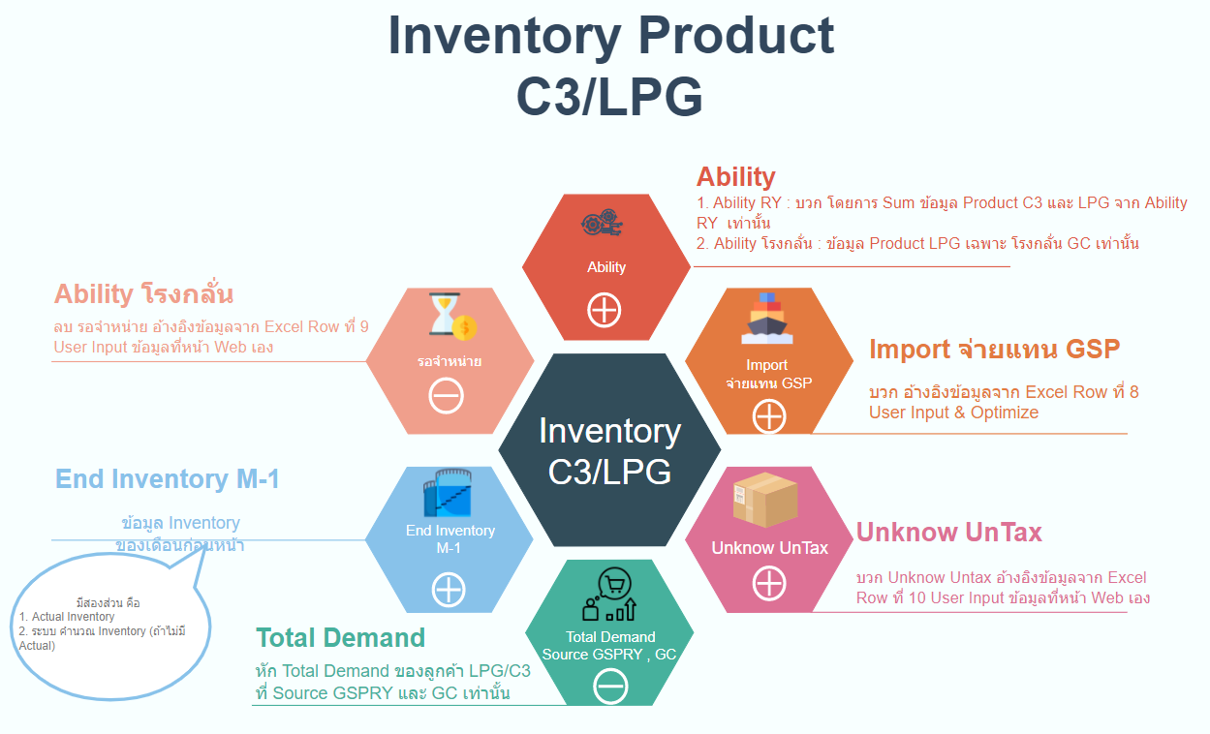
3.1 Flow ของการคำนวณ Inventory Product C3/LPG

Slide 36
3.2 คำถาม Inventory C3/LPG
ทำไมถึงคำนวณบวก Ability จากโรงกลั่นเฉพาะแค่ GC มาคำนวณด้วย แล้วโรงกลั่นอื่นๆ เหตุใดจึงไม่ต้องนำมาคำนวณ Inventory?
คำตอบ GC เป็นเป็นโรงกลั่นเจ้าเดียวที่นำผลิตภัณฑ์เข้า Inventory ของโรงแยก ซึ่ง Concept การขาย รับมาเท่าไหร่จะขายหมดภายในเดือน
Demand ของลูกค้าโรงกลั่น GC มีการคำนวณหักออกจาก Inventory แล้ว Demand ของโรงกลั่นอื่นๆ เหตุใดจึงไม่ต้องคำนวณหัก?
คำตอบ GC เป็นเป็นโรงกลั่นเจ้าเดียวที่นำผลิตภัณฑ์เข้า Inventory ขอโรงแยก ซึ่ง Concept การขาย รับมาเท่าไหร่จะขายหมดภายในเดือน เพราะโรงกลั่นอื่นๆไม่เข้าโรงแยก
รบกวนคุณเตยอธิบายเงื่อนไขทางธุรกิจของ Unknow untax ?
คำตอบ เป็นของ Import ที่ไม่มีต้นทุน (คุณเตยจะ Manual ข้อมูลเอง)
รบกวนคุณเตยอธิบายเงื่อนไขทางธุรกิจของ รอจำหน่าย?
คำตอบ เป็นการ manual ค่าเพื่อทดไว้ในระบบเพื่อรอขายออก ไม่มีผลกับการ optimize
5. Stock Inventory เป็นการคำนวณแบบ ณ เดือนที่ และเป็นการดูระดับเดือน เท่านั้น
(จะทำโดยเอาข้อมูล Stock ของเดือนก่อนหน้าที่มีล่าสุดมาคำนวณ)

Slide 37
04 Inventory Product NGL
เก็บ Requirement วันที่ 24 Feb 2022

Slide 38
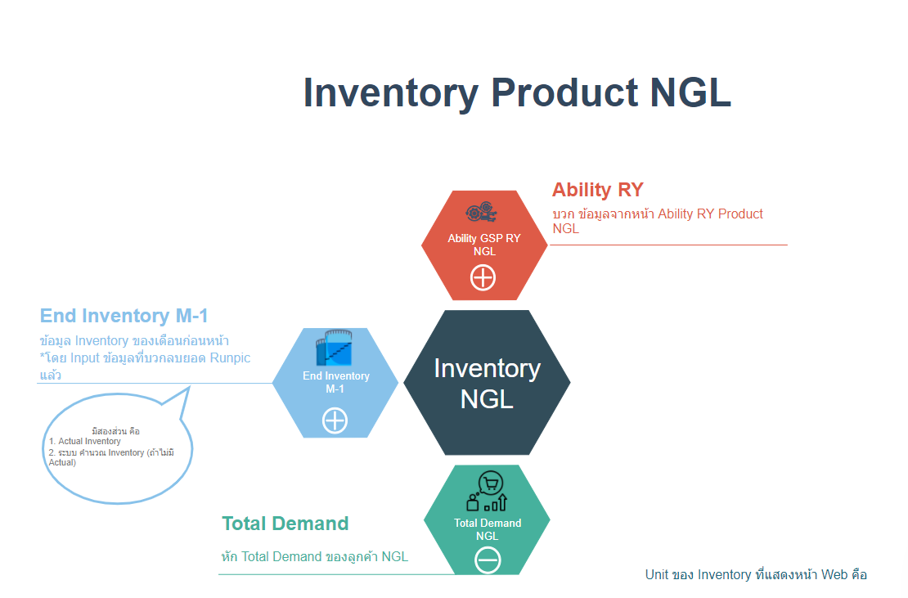
4.1 Flow ของการคำนวณ Inventory Product NGL

Slide 39
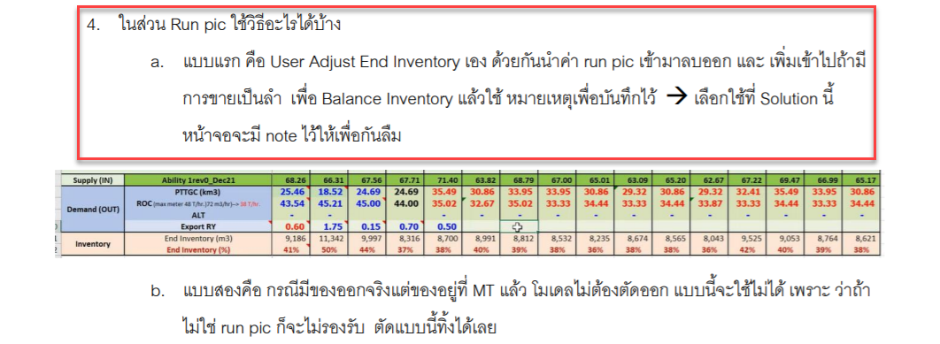
2. รายละเอียดเพิ่มเติม Inventory NGL
2.1 อ้างอิงจากการประชุม วันที่ 24/01/2020 เงื่อนไขการกรอก End Inventory (ทั้ง Actual และ Forecast Inventory)

Slide 40
History Log
# | Date | Detail | Modified by | Remark
1 | 24/02/2022 | Update การคำนวณ Inventory | Chalida.j
2 | 08/03/2022 | Update Merge Allo | Chalida.j
3 | 15/03/2022 | เพิ่มรายละเอียด Capture รูปจากการเก็บ Requirement | Chalida.j

Slide 41
Revision Historical Record
# | Date | Version | Activity & Detail | Status | Confirm By
1 | 25/02/2022 | 0.0.1 | Present Customer | Waiting | -
2 | 17/03/2022 | 0.02 | Review & Confirm​ | ​Confirm | คุณเสาวนีย์ (คุณเตย)​
3

